Slide 1



IT Education
Academy
Unit testing
WWW.ITEA.UA

Slide 2

Что такое Unit тест?
www.itea.ua
В кратце – это метод, который вызывает определенный участок кода, чтоб проверить корректность его работы.
Unit тесты называются так, потому что в рамках такого теста выделяется небольшой участок кода (unit) и тестируется.
Unit`ом в С# чаще всего выступает метод.

Slide 3
Особенности Unit тестов
www.itea.ua
В рамках unit теста не должно происходить никаких взаимодействий с внешними или зависимыми сервисами, т.е. никаких обращений к базе или файлу.
В рамках unit теста должно тестироваться только одно логическое условие.
Работа тестируемого метода не должна зависеть от состояния системы, т.е. при любом состоянии программы метод должен выполняться одинаково.
Notes:
Переходим для рассмотрения примера

Slide 4
Фрейморки для Unit тестирования
www.itea.ua
Самые популярные фрейморки для Unit тестирования: NUnit, MSTests, xUnit.
Эти фрейморки похожи между собой по применению. Поэтому поняв как работать с одним из фреймворков можно легко переключиться на другой.
Самым актуальным и популярным фрейморком из выше перечисленых является xUnit.
Notes:
Переходим для рассмотрения примера

Slide 5
Сигнатура Unit теста
www.itea.ua
В самом популярном варианте название Unit теста должно состоять из 3 частей:
{тестируемый метод}_{условие/выполняемое действие}_{ожидаемый результат}
или
{тестируемый обьект}_{тестируемый метод}_{условие/ожидаемый результат}
Если указание какого то из блоков названия не несет в себе смысла - этот блок можно упустить.

Slide 6
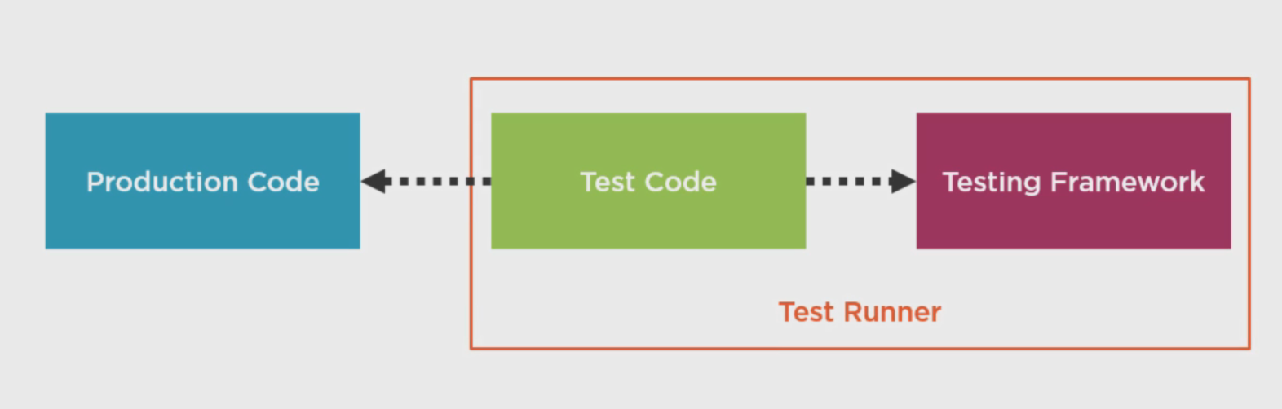
Структура xUnit
www.itea.ua

Slide 7
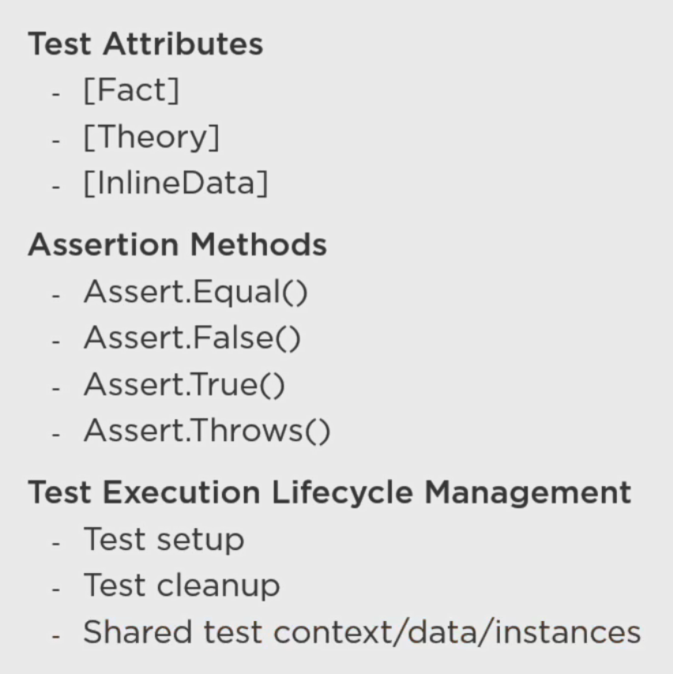
Средства xUnit
www.itea.ua
Test Attributes используются для тестовых методов
Assertion Methods используются внутри тестовых методов для проверки утверждений
Test Execution Lifecycle Management – средства, помогающие устанавливать общие ресурсы для несколькоих тестовых методов

Slide 8
Тело Unit теста
www.itea.ua
По соглашению тело Unit теста должно состоять из 3 частей:
Arrange – часть, в которой происходит обьявление всех необходимых для проведения теста элементов
Act – часть, в которой выполняется само тестируемое действие
Assert – часть, в которой происходит проверка правильности выполнения тестируемого действия

Slide 9
TDD (Test Driven Development)
www.itea.ua
Методика разработки, в которой тесты пишутся перед продуктивным кодом, и разработка по которой идет короткими циклами.
Каждый цикл состоит из 3 частей:
Написать тест, который не проходит
Написать достаточно продуктивного кода, чтоб тест прошел
Рефакторинг

Slide 10
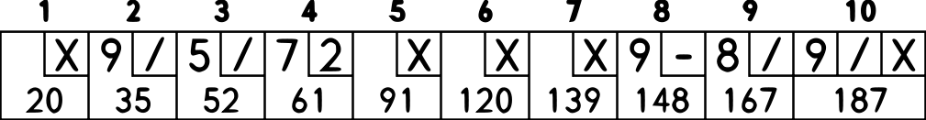
The Bowling Game Example
www.itea.ua
Руководствуясь методикой TDD, мы создадим симулятор игры в боулинг.
Наш основной класс (Game), будет состоять всего из двух методов: Roll(int pins), Score().
Пример счета в боулинге:

Slide 11
Mock
www.itea.ua
Mocking – это подмена зависимостей тестируемого объекта имитацией этих зависимостей.
Поведение имитаций можно настроить тем самым позволяя протестировать нужные сценарии работы тестируемого объекта.
Mocking используется для того чтоб изолировать поведение тестируемого объекта, т.е. тестировать сам объект а не его зависимости.
Самый популярный фреймворк, помогающий создавать имитации объектов – Moq.

